Slide 1
Tekst
Lucas 2: 7a
Het kerstverhaal.

Slide 2
Tekst
Lucas 2: 7a
Het kerstverhaal.
Een prachtig verhaal.

Slide 3
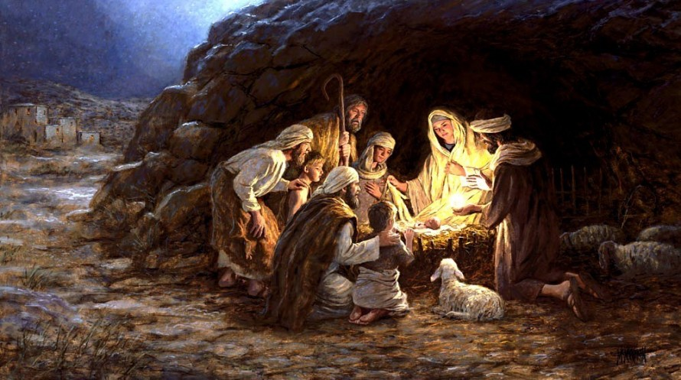
Tekst
Lucas 2: 7a
Het is weer kerst.
Een prachtig verhaal.

Slide 4
Tekst
Lucas 2: 7a
Het kerstverhaal.
Een prachtig verhaal.

Slide 5
Tekst
Lucas 2: 7a
Het kerstverhaal.
Een prachtig verhaal.
Maar klopt het ook?

Slide 6
Tekst
Lucas 2: 7a
Het kerstverhaal.
Een prachtig verhaal.
Maar klopt het ook?
Vertalen is een nauwkeurig werk.

Slide 7
Tekst
Lucas 2: 7a
Het kerstverhaal.
Een prachtig verhaal.
Maar klopt het ook?
Vertalen is een nauwkeurig werk.
Liggend in een voerbak

Slide 8
Tekst
Lucas 2: 7a
Het is weer kerst.
Een prachtig verhaal.
Maar klopt het ook?
Vertalen is een nauwkeurig werk.
Liggend in een voerbak
Of een broodbak?

Slide 9
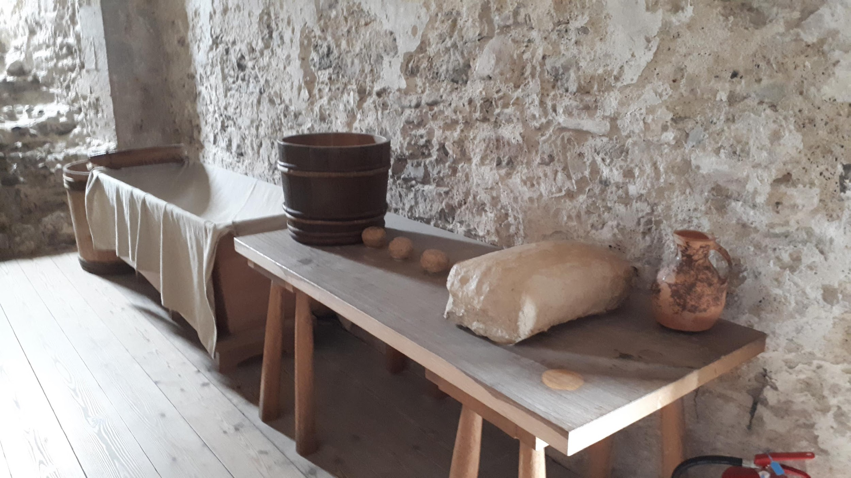
Tekst
Lucas 2: 7a
Het is weer kerst.
Een prachtig verhaal.

Slide 10
Tekst
Lucas 2: 7a
Het is weer kerst.
Een prachtig verhaal.
Maar klopt het ook?
Vertalen is een nauwkeurig werk.
Liggend in een voerbak
Of een broodbak?

Slide 11
Tekst
Lucas 2: 7a
Het is weer kerst.
Een prachtig verhaal.
Maar klopt het ook?
Vertalen is een nauwkeurig werk.
Liggend in een voerbak
Of een broodbak?
Als het levende brood, dat uit de hemel neergedaald.

Slide 13
